Slide 1
CPO
2025/xx/xx
Notes:
1）以自身背景出发，也经历了从纯技术背景出身，过渡到偏商业分析的场景，也经历了不爱画PPT 到 不讨厌画PPT的过程；
2）讲好一个故事 & 以PPT的形式来呈现，是工作当中非常重要的技能；

Slide 2
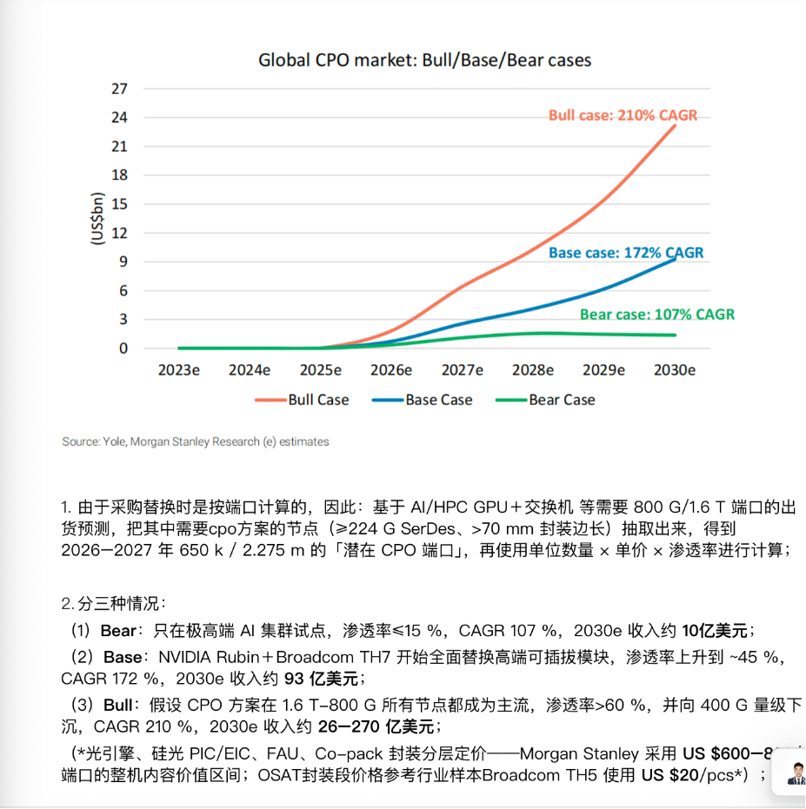
大模型背景下，算力 vs 通信 + 功耗占比变化
latency
铜到光的变化:
2 by 2 matrix：
-横轴：时间轴
-纵轴：算力 、 卡间互联速度
可插拔光模块到CPO的变化：
部件成本节省 + Opex 功耗
Call out box for 单通道速度 用铜的话，快达到极限
+量级问题
考虑分成2页

Slide 3
放到数据中心的维度来看，光模块在干什么？
时间上的判断？短期 vs 长期
考虑分成2页
补充大厂当前所处的阶段，比如博通、NV + 内部证据
Scale up vs scale out
Scale out
Scale up
机柜 1
机柜 2
机柜 3
解释光模块在数据中心的环节

Slide 4
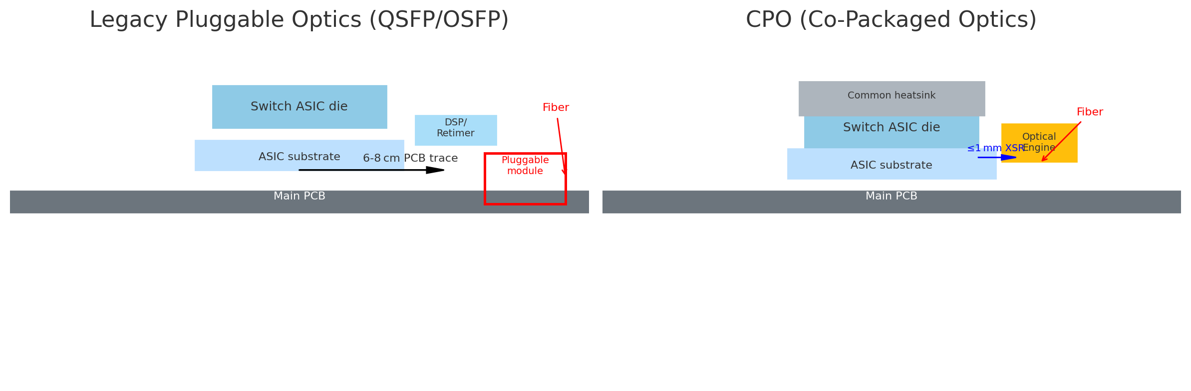
Zoom in 视角：到光模块的变化会带来新变化：敲掉2个模块，集成到一个模块
回溯过往两次技术范式变化带来的市场格局变化
1）纯铜互联 -》 可插拔光模块
2）可插拔光模块 -> CPO
分别解释 FPP 和 CPO的科普项
缺失的部分：CPO从component来看具体包括那些？

Slide 5
一个CPO的生产流程
过往投半导体的历史
从生产环节来看：
1.先由做硅光芯片设计的公司把光路刻进硅片——>
2.晶圆厂用 300 mm SOI 工艺把它做成裸片——>
3.再配一颗外置外置调制激光器把光打进硅波导；
4.与此同时，做电光芯片把含224G光电转换放大器（购买IP授权或自研）的芯片流片——>
5.在光电异构封装线把硅光裸片、激光、电光芯片 和交换芯片同封成一个 光电引擎（oe）——>
6.封装代工厂（OSAT） 把这颗引擎连同电源管理、高级基板一起做成 CPO 模块——>
7.装进服务器交换机并由 CSP 的软件栈调用。
判断标准：稀缺性、margin 、国产替代

Slide 7
铜互连（～2010） | 份额 | cr3 | 可插拔光模块（～2020） | 份额 | cr3 | cpo（～2030） | 份额 | cr3（预测）
 |  |  | 云计算、数据中心、移动互联网爆发，带宽需求持续放大，10G → 40G → 100G 光模块大规模商业化； |  |  | 400G光模块与AI需求爆发；技术升级期，板卡互连能力的提升只剩光学路径
连接器+线缆 | 40% | 30% | 光芯片+激光器 | 15% | 45% | 硅光芯片 + 外置激光源 | 20% | 60-65%
pcb/背板 | 15% | 20% | 电光芯片 | 10% | 55% | 电光芯片/ 224G SerDes | 15% | >75%
SerDes/PHY芯片 | 30% | >70% | 光模块组装 | 35% | 50% | ASIC+Optical Engine 封装 | 25% | 70-80%
ODM机框集成 | 15% | 35% | 精耦合设备 | 5% | 60% | OSAT 共封 + 高级基板 | 10% | 50-55%
 |  |  | 面板连接器残余 | 10% | 25% | 余量线缆 / 面板 IO | 5% | 30%
 |  |  | odm/系统 | 25% | 40% | 系统软硬件协同 | 25% | >80%

Slide 8


